Slide 1
Beleggersadvies
Uw docent
B.BUSSCHAERT bestuurder Mexem be
Onze adviezen zijn geen aan/verkoop opdrachten voor persoonlijke vermogensbeheer
Maar louter informatie berichten
Fondsen overzicht
Obligaties overzicht
Aandelen overzicht
Met de hulp van VECTOR VEST UNIVERSITY TRAINING
UITGEVER MANON BUSSCHAERT PIERSLN 113 KNOKKE-HEIST

Slide 2
Wat met de amerikaanse verkiezingen!!!!
Hoe je kosten beperken op de beurzen!!
Samengestelde intresten!!
woensdagen +20/11+18 december 2024

Slide 3
27% dit is wat de gemiddelde
Portefeuille is gestegen bij ons
Sinds 1 januari 2024
Voor meer inlichtingen
Bel ons of komt langs
zonder afspraak (mag)

Slide 4
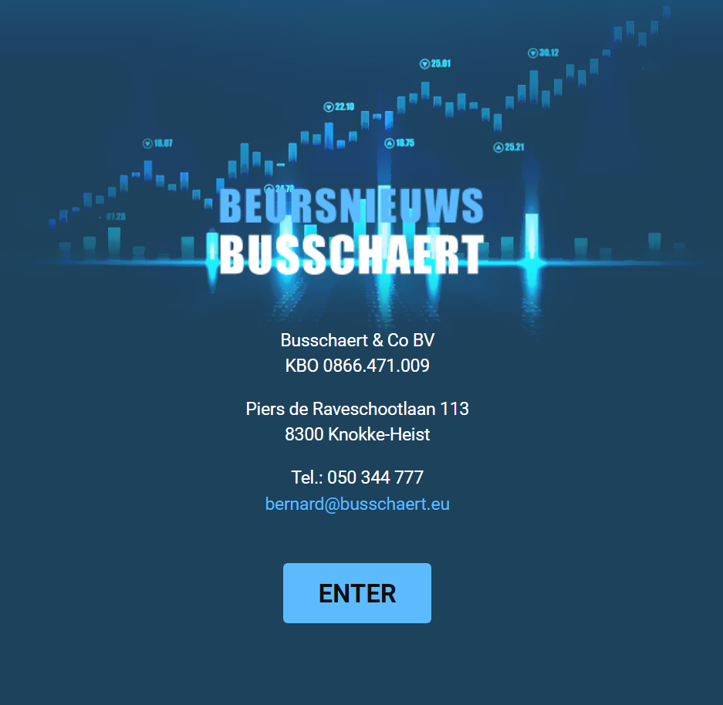
PRIVATE PORTFOLIO MASTERS
UW GOUDBANK

Slide 5
Mexem be introduceert Beursplatform Interactive broker
Breng nu je hele effectenrekening
over na ons
De kosten die je bank je aanrekent
Heb je op één deal herverdiend
Wij zijn de goedkoopste en toch één
Der aller veiligste op de wereld

Slide 6
Hoe kan je online klant worden van ons kantoor knokke-heist private portfolio masters
op kantoor,,,,most easy iedere week openen nieuwe klanten rekeningen!!

Slide 7
Technische en fundamentele analyse van onze economie ;financiële wereld en
aandelen beurzen
5
20/02/16

Slide 9
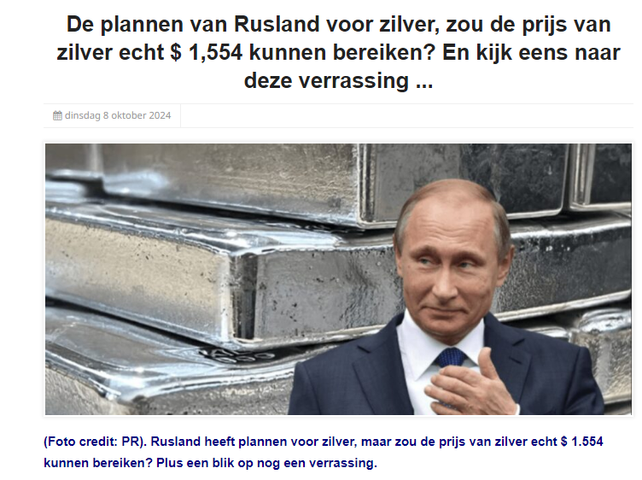

Slide 14
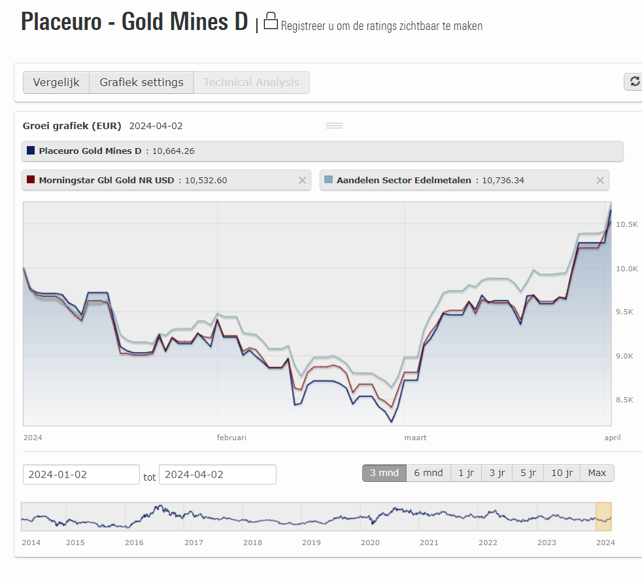
 | LU0061385943
Mooi koopsignaal

Slide 15
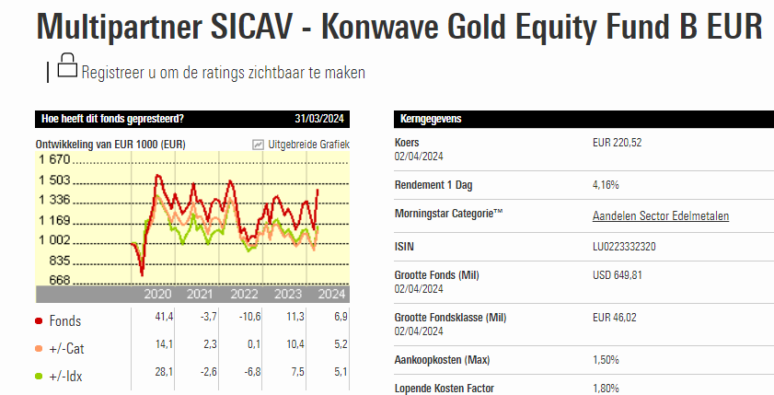

Slide 17
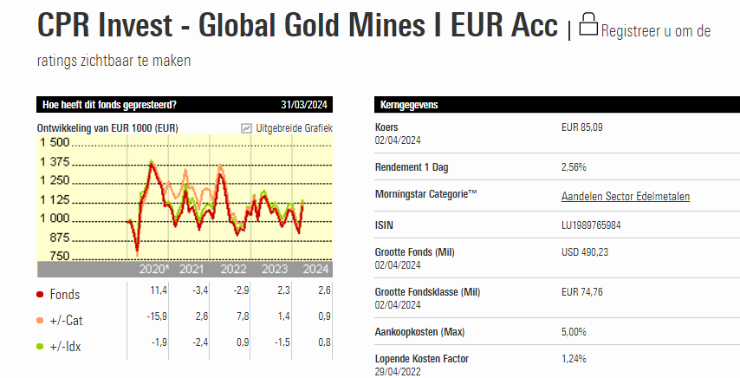

Slide 18
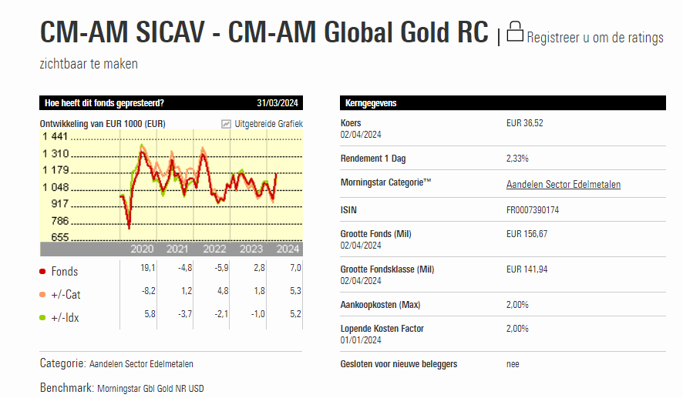

Slide 20
Bedrijfsobligaties in €.
Selectie van emissie van euro-obligaties in verschillende munten
Courtasy by Goldwasser exchange ;luxembourg stock exchange
20/02/16
18

Slide 21
Alle informatie op kantoor

Slide 22
Opgelet een koersdoel is een hypothetische cijfer dat wij naar voor
schuiven als streefdoel maar daarom niet altijd bereikt zal worden!!
Let op al uw aankopen en verkopen steeds te bespreken met je adviseur
23

Slide 23
Onze europese aankoop adviezen
Hoge verwachtingen van analisten=
DYNAMISCH BELEGGERS
Onze koop-verkoop
signalen

Slide 24
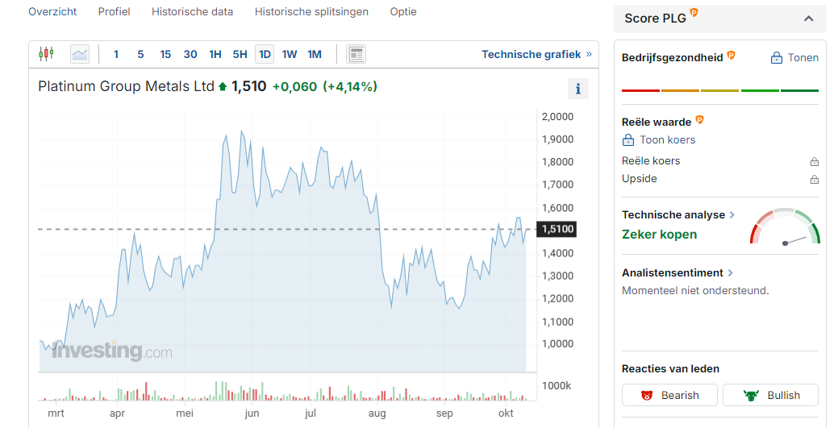

Slide 25
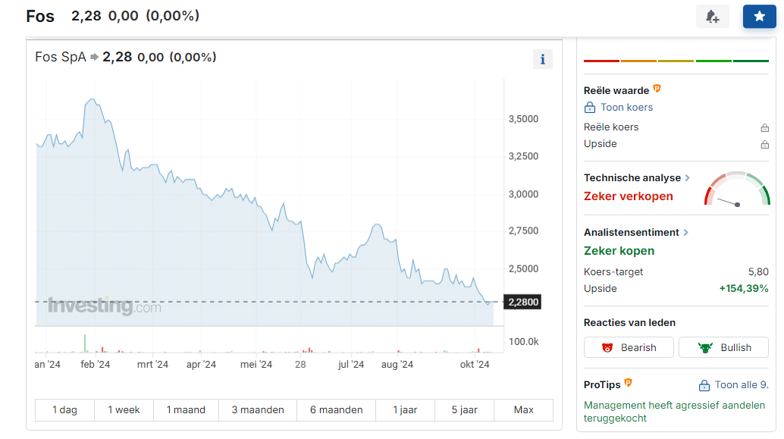

Slide 26
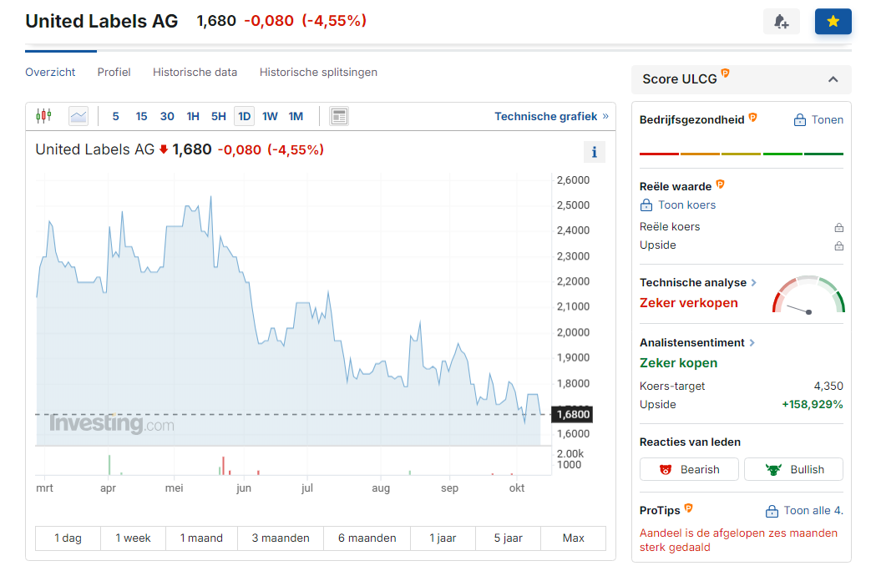

Slide 27
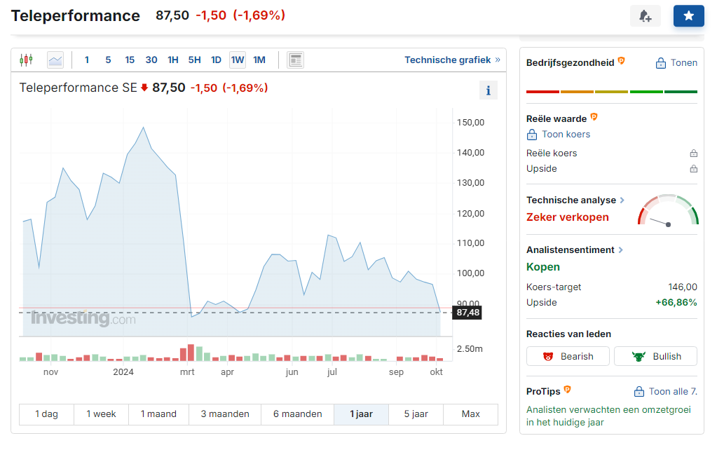

Slide 28
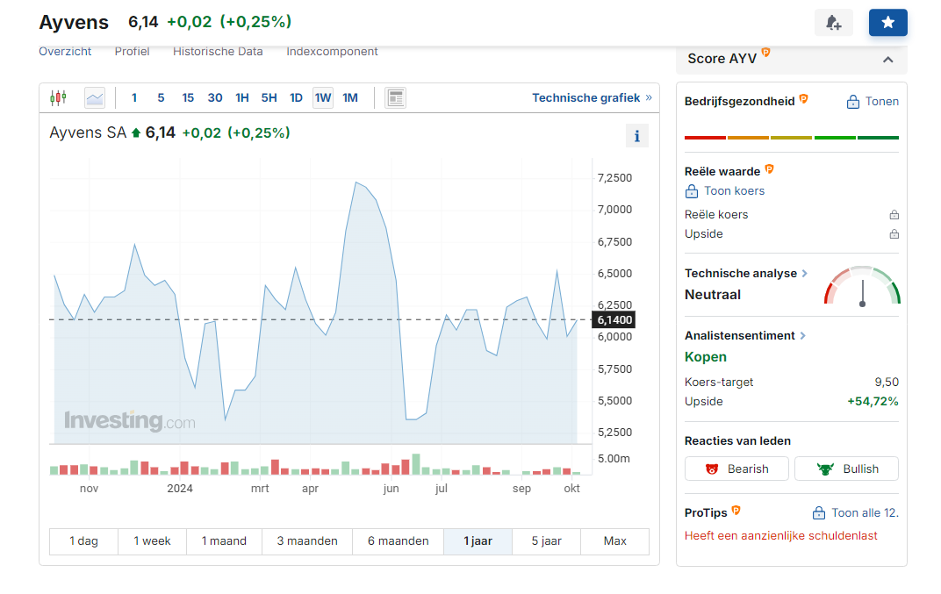

Slide 29
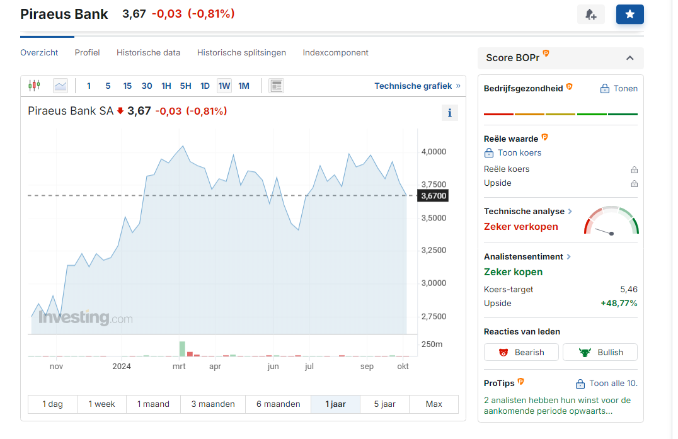

Slide 30
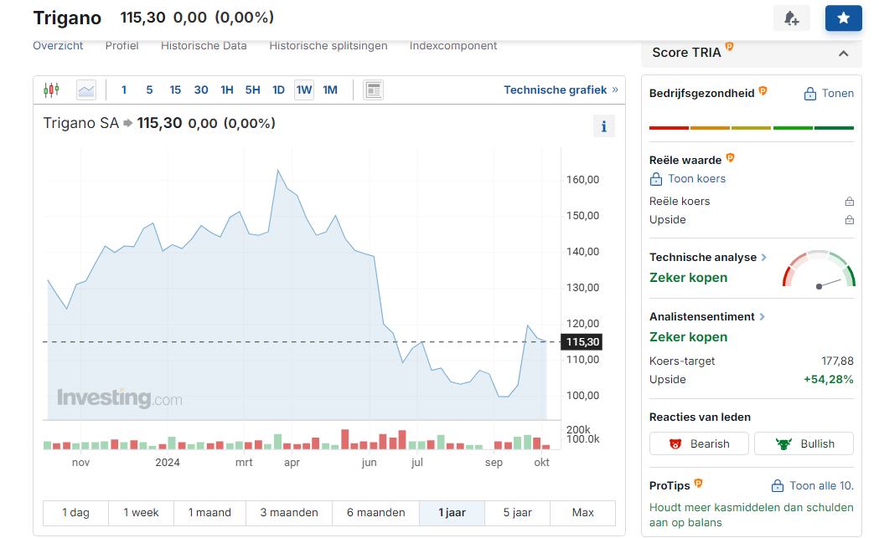

Slide 31
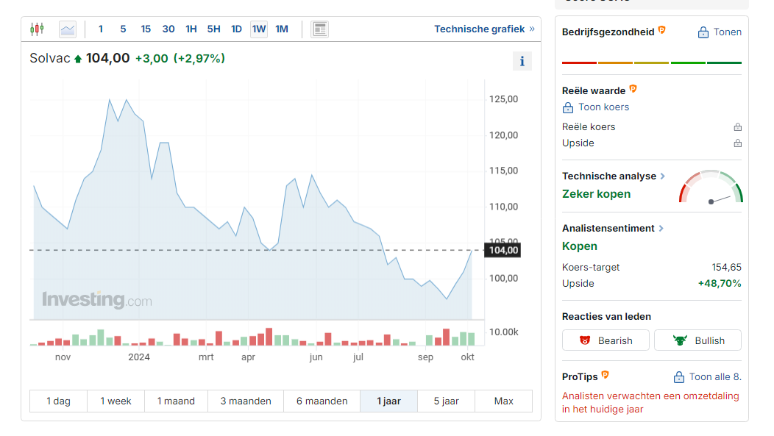

Slide 32
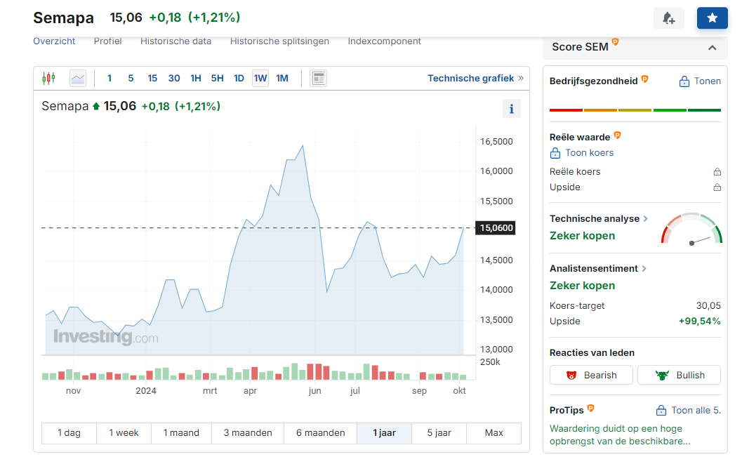

Slide 33
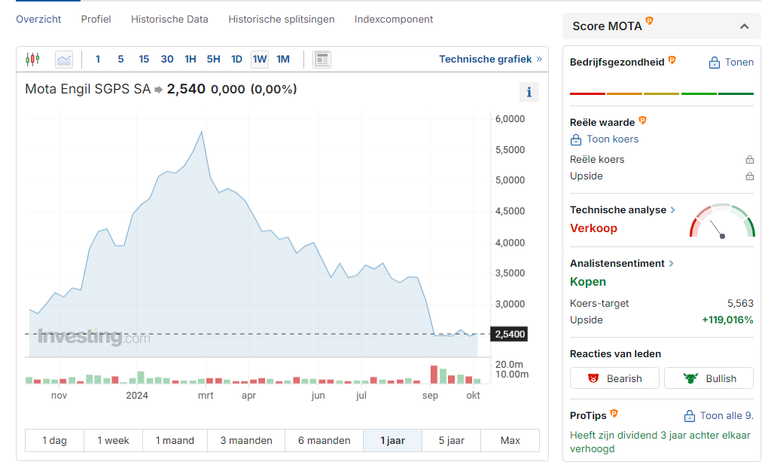

Slide 34
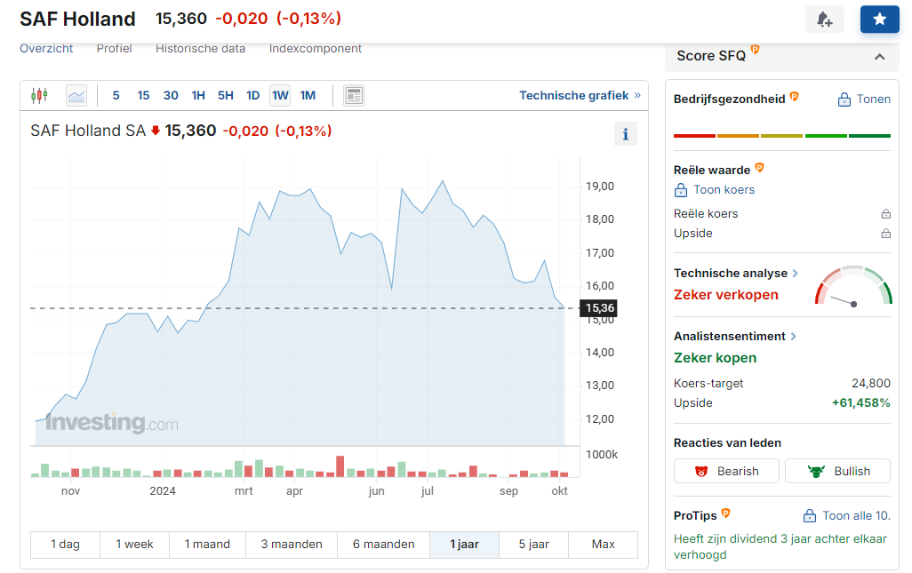

Slide 35
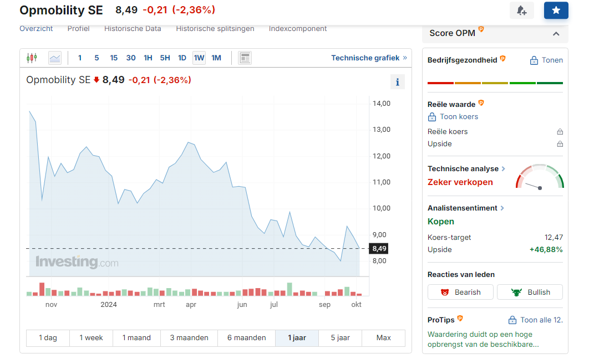

Slide 36
1 kg goud in 2000 10000€
Nu 73000€

Slide 37
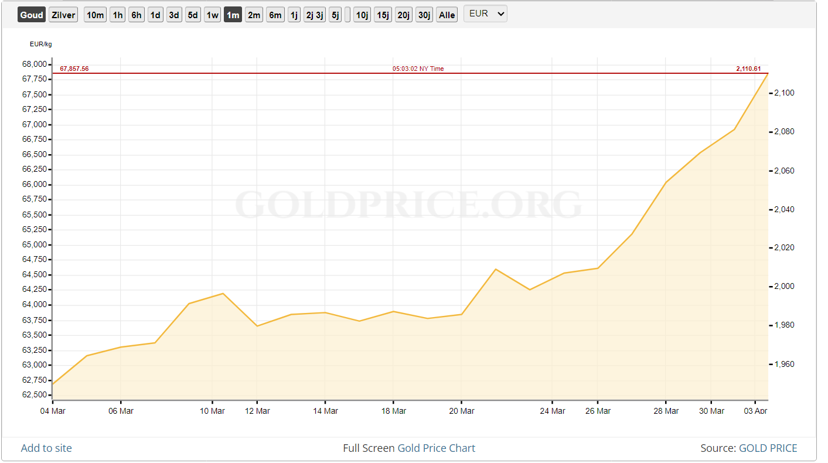
Aan en verkoop goud

Slide 38
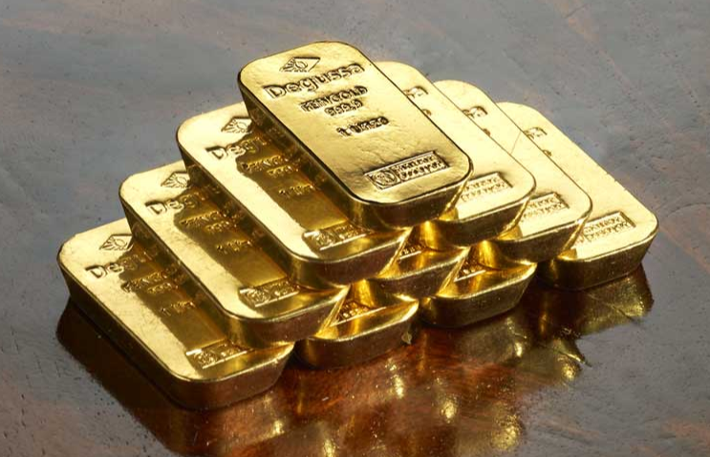
HOE KAN MEN ZICH BESCHERMEN TEGEN DEFLATIE OF KOOPKRACHTCRASH ??
DE LAASTE 3000 JAAR IS ER MAAR WEINIG VERANDERD OP DEZE AARDE OM UW VERMOGEN AFTESCHERMEN TEGEN KOOPKRACHTVERLIES
BEURZEN.OBLIGATIES ALLES ZAL IN WAARDE VERMINDEREN
UITSLUITEND FYSISCH GOUD KAN U BEHOEDEN VAN DIT VERLIES
GOUDSTAVEN BEHOUDEN AL SINDS 3000JAAR STEEDS HUN KOOPKRACHT
EN JA AZIE EN CHINA GELOVEN MASSAAL DAARIN

Slide 39
Manon busschaert
Manon busschaert

